Slide 1
LES FORMES PHARMACEUTIQUE NOUVELLES:
B) LA VECTORISATION DES MÉDICAMENTS
PRÉSENTÉ PAR D^{r} CHIKH

Slide 2
PLAN DU COURS:
Introduction
I -Notions générales
  Définition
  Principe
  Potentialités d’application
  Caractéristiques d’un bon vecteur
  Classification
II- Vecteurs de Ière génération.
III-Vecteurs de II ^{ère} génération.
III-Vecteurs de III ^{ère} génération.

Slide 3
INTRODUCTION
Pas de tropisme pour une cible donnée pour les formes médicamenteuses conventionnelles.
Le PA après administration « INONDE » la totalité de l’organisme ; il s’en suit un certain nombre de conséquences non négligeables :
  Administration de doses relativement élevées.
  Apparition d’effets indésirables .
En se fondant sur ces considérations, différents vecteurs ont été proposés pour conduire les médicaments au contact des tissus visés et si possible jusqu'à l’intérieur de la cellule cible.

Slide 4
I- GÉNÉRALITÉS:
1-DÉFINITION:
« La vectorisation est une opération visant à moduler et si possible à totalement maîtriser la distribution d’une substance en l’associant à un système approprié appelé : VECTEUR ».
2-PRINCIPE:
Rendre la distribution des médicaments dans l’organisme aussi indépendante que possible des propriétés propres à la molécule active ; pour la soumettre aux propriétés physico-chimiques d’un vecteur choisi en fonction de la cible visée.

Slide 5
3-POTENTIALITÉS D’APPLICATION DES VECTEURS:
  Protéger la molécule active depuis le site d’administration jusqu’au site d’action,
  Améliorer le transport des PA jusqu’à certains sites difficiles à atteindre et de leur pénétration dans les cellules visées,
  Accroître la spécificité d’action par concentration sélective, efficace et régulière des PAs au niveau de la cible.
  Diminuer la toxicité pour certains organes par modification de la distribution tissulaire des PAs

Slide 6
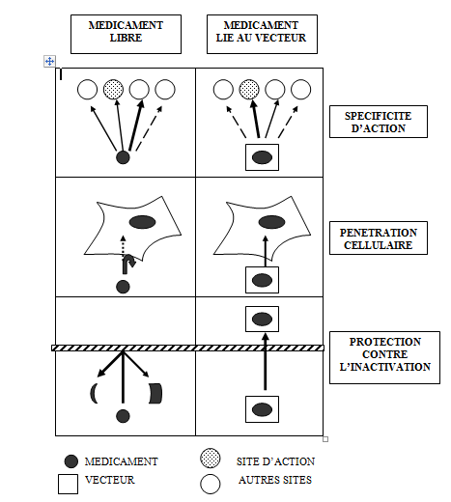

Slide 7
4- CARACTÉRISTIQUES D’UN BON VECTEUR:
Atoxique
Biodégradable
De taille convenable permettant
- Incorporation d’une gamme de principes actifs.
- Internalisation de la molécule dans la cellule cible.
- Administration facile.
Possédant un tropisme positif pour un type d’organe ou de tissu.
Liaison PA-VECTEUR stable mais réversible.
Protection de la molécule active du site d’administration jusqu’à la cible visée.
Fabrication facile.

Slide 8
5-CLASSIFICATION DES VECTEURS:
Selon la structure : macromolécules, vésicules, particules .
Selon les potentialités : 1ère , 2ème , 3ème génération .
Génération | 1ère | 2ème |  | 3ème
Cible | Tissus | Tissus |  | Cellules
Diamètre | > 1 µm | < 1 µm |  | < 1µm
Exemples | Microsphères Microcapsules pour chimio-embolisation | Passifs | Actifs | -Liposomes, Nanocapsules, Nanosphères pilotés par des anticorps monoclonaux.
 |  | Liposomes Nanosphères Nanocapsules | Nanoparticules magnétiques. Liposomes thermo-sensibles ou pH sensibles

Slide 9
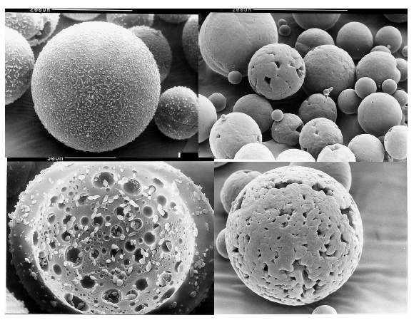
II- VECTEURS DE Ière GÉNÉRATION
LES MICROPARTICULES POUR
CHIMIO-EMBOLISATION :
Ce sont des particules dont la taille est supérieure au micromètre (100 – 800µm), destinés à être placés par voie intraveineuse (cathéter),sous radiographie.
Administrés au niveau de l’artère nourricière d’une tumeur, les microparticules associent deux effets:
Embolisation et la nécrose qu’elle entraîne au niveau de la tumeur.
Chimiothérapie par libération progressive de l’agent antitumoral (doxorubicine, cis platine, méthotréxate)

Slide 10
02 types sont distingués:
les microcapsules
les microsphères.
a) LES MICROCAPSULES :
Systèmes creux formés d’un réservoir délimité par une paroi polymérique dans laquelle se trouve le principe actif à l’état solide ou liquide.
Matériaux constitutifs :
  L’éthylcellulose,
  La sérum albumine humaine
  Le copolymère acide lactique-acide glycolique.
PA
ENVELOPPE
microcapsule

Slide 11
b) LES MICROSPHÈRES:
Systèmes pleins formés d’une matrice polymérique dans laquelle le principe actif est dispersé ou dissous.
Matériaux constitutifs:
  Composés non polymères : la cire de carnauba et l’alcool cétylique officinal
  polymères naturels (polysaccharides et sérum albumine)
  polymères synthétiques (polyesters biodégradables issus de l’acide lactique et glycolique
PA
matrice
Microsphère

Slide 12
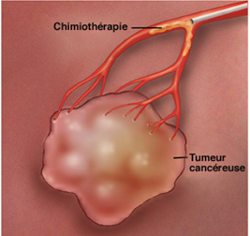
AVANTAGES :
Concentration efficace pendant un temps ± long .
Focalisation plus grande au sein de la tumeur + taux plasmatique moindre
diminution des effets secondaires .
Réduction de la quantité du PA à administrer .
Potentialité de l’effet anti-tumoral par l’effet mécanique

Slide 13
III-VECTEURS DE II ^{ème} GÉNÉRATION
Vecteurs dont la taille est < 1 µm administrés par voie générale sans nécessiter un mode d’introduction particulier.
On distingue:
Vecteurs passifs.
Vecteurs actifs
Vecteurs furtifs

Slide 14
1-VECTEURS COLLOÏDAUX PASSIFS :
Dits passifs car la distribution du PA dans l’organisme est imposée par les caractéristiques physico-chimiques et dimensionnelles du vecteur.
On distingue :
  Les liposomes.
  Les nanoparticules: Nanosphères et Nanocapsules.

Slide 15
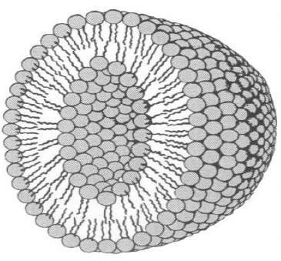
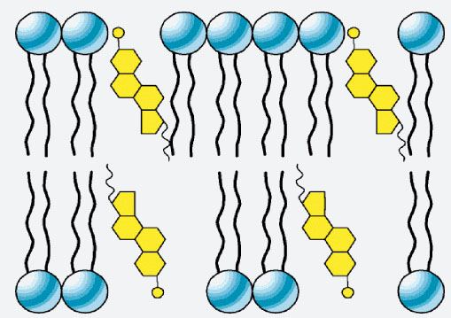
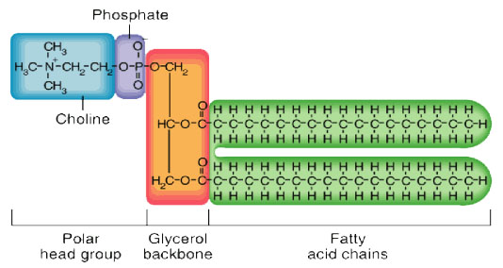
a) LES LIPOSOMES:
Ce sont de petites vésicules sphériques constituées d’une ou de plusieurs bicouches de nature phospholipidiques et dont le centre est occupé par une cavité aqueuse.
Selon sa nature ,le PA peut se loger soit dans la cavité aqueuse soit dans la paroi lipidique.
LIPOSOME
Bicouche phospholipidique
Structure d’un phospholipide

Slide 16
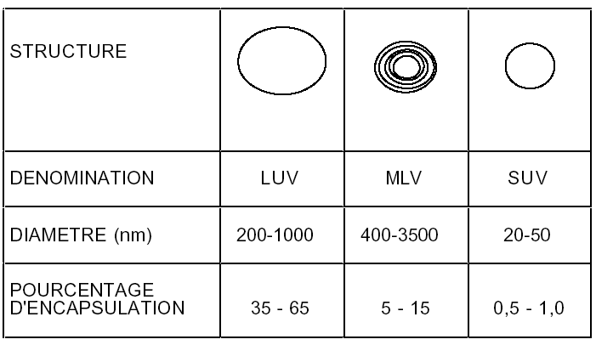
CLASSIFICATION:
LUV: large unilamellar vesicule
MLV: multi lamellar vesicule
SUV: small unilamellar vesicule

Slide 17
b) NANOCAPSULES:
« Systèmes colloïdaux de type réservoirs : constituées d’un noyau central généralement liquide entouré par une mince paroi de polymères. »
Polymères utilisés :
Polymères synthétiques biodégradables:
Polyalkylcyanoacrylate.
Polybutylcyanoacrylate.
Polymères naturelles:
Albumine
gélatine

Slide 18
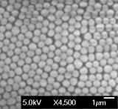
c) NANOSPHÈRES:
« Systèmes matriciels de taille colloïdale généralement constitués de polymères. »
Le PA peut être dispersé ou dissous dans la matrice
Il est libéré soit par diffusion soit par biodégradation du polymère.
Les polymères utilisés pour la préparation sont identiques à ceux utilisé pour les Nanocapsules.

Slide 19
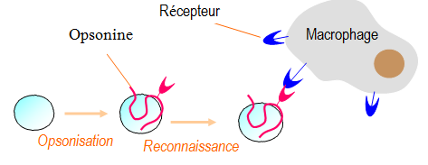
DEVENIR IN VIVO DES VECTEURS COLLOÏDAUX PASSIFS:
Administration par voie IV.
Opsonisation ( Ig G ,fibronectines…).
Les vecteurs recouverts d’opsonines sont rapidement phagocytés par les macrophages.
Il y a également capture rapide par les cellules hépatiques, rate, moelle osseuse (Système réticulo-endothélial).
Conséquence: le PA associé à ces vecteurs est retiré de la circulation sanguine et concentré dans ces organes.

Slide 20
APPLICATIONS THÉRAPEUTIQUES :
Chimiothérapie anticancéreuse : (Doxoribucine)
Diminution de la toxicité cardiaque de la doxoribucine.
Ciblage du cancer du foie et de la rate .
Thérapie antimicrobienne :(amphotéricine B)
Augmentation de l’activité antimicrobien par amélioration de la diffusion intracellulaire d’antibiotiques .
Diminution de la toxicité rénale de l’amphotéricine B

Slide 21
2-VECTEURS COLLOÏDAUX ACTIFS:
a) LES LIPOSOMES pH SENSIBLES:
Ces liposomes libèrent leur contenu au niveau des tissus dont le pH est inférieur à 7, qui est dû à un métabolisme élevé : tumeurs et métastases.
Ils sont préparés à partir d’un phospholipide particulier , la dioleylphosphatidyl éthanolamine.
Leur structure vésiculaire est déstabilisé à pH acide.

Slide 22
b) LIPOSOMES THERMOSENSIBLES:
Ce sont des liposomes dont la température de transition de phase (Tc) est supérieure à la température physiologique.
Ils sont préparés à partir d’un mélange dipalmitoyl et de diastéaroyl phosphatidylcholine dont la Tc ≈ 42°C.
En dessous de cette température les liposomes sont à l’état «GEL ».
Au dessus de Tc c’est l’état « FLUIDE » =>grande perméabilité vis-à-vis des PAs.
La création d’une hyperthermie locale (micro ondes ) au niveau du tissus cible ( tumeur par exemple) permet une libération maximale du PA .

Slide 23
c- LES VECTEURS MAGNÉTIQUES:
Ce sont des systèmes colloïdaux (liposomes, nanoparticules) chargés avec des particules magnétiques.
La distribution est modifiée par un champs magnétique extracorporel appliqué localement.

Slide 24
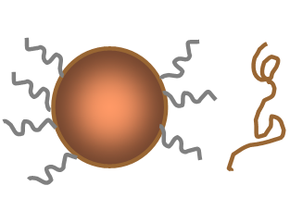
3-VECTEURS COLLOÏDAUX FURTIFS:
Principe:
Recouvrement des vecteurs passifs par des polymères hydrophiles et flexibles => empêche les opsonines de s’adsorber à leur surface => prolongation de la résidence vasculaire.
Polymères utilisées:
PEG.
Polysaccharides.
poloxamines .
Vecteur peggylé
Opsonines repoussées

Slide 25
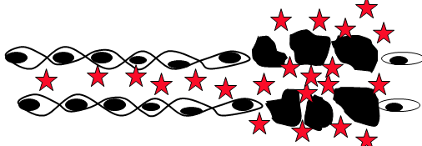
INTÉRÊTS:
Ces vecteurs ont une probabilité importante de traverser des endothéliums vasculaires de perméabilité accrue comme ceux localisé au niveau des tumeurs ou des foyers infectieux.
Endothélium sain
Endothélium tumoral

Slide 26
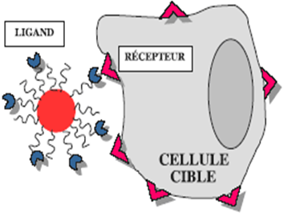
IV- VECTEURS DE 3eme GÉNÉRATION:
La conception de ces vecteurs de 3ème génération nécessite la construction d’édifices supramoléculaires composés :
d’une particule type liposome ou nanoparticule,
d’une couche de polymères hydrophiles et flexibles (par exemple, le PEG) pour éviter la reconnaissance hépatosplénique,
et d’un ligand de reconnaissance membranaire à l’extrémité de certaines chaînes de PEG ( anticorps, peptides, sucre, acide folique…)

Slide 27
MÉTHODE DE COUPLAGE:
Le couplage peut être obtenu en créant une liaison covalente entre l’anticorps monoclonal et une molécule de phospholipides dans le cas des liposomes.
Cette liaison est établie en faisant appel à un agent de couplage bifonctionnel tel que le SPDP (N-hydroxysuccidiméthyl 3-(2 pyridithio) propionate).
.

Slide 28
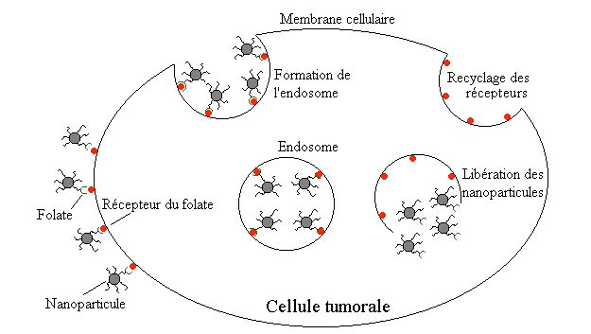
EXEMPLE 1 :
CIBLAGE TUMORAL PAR LE RECEPTEUR DE L’ACIDE FOLIQUE.

Slide 29
EXEMPLE 2:
COUPLAGE À UN ANTICORPS MONOCLONAL.
Coupler à la surface de liposomes « peggylés » un anticorps monoclonal (anticorps 34A) reconnaissant des glycoprotéines de surface exprimées au niveau luminal de l’endothélium vasculaire pulmonaire.
Chargement de ces liposomes par l’amphothéricine B => augmentation de l’activité thérapeutique contre les aspergilloses pulmonaires expérimentales.

